Slide 1

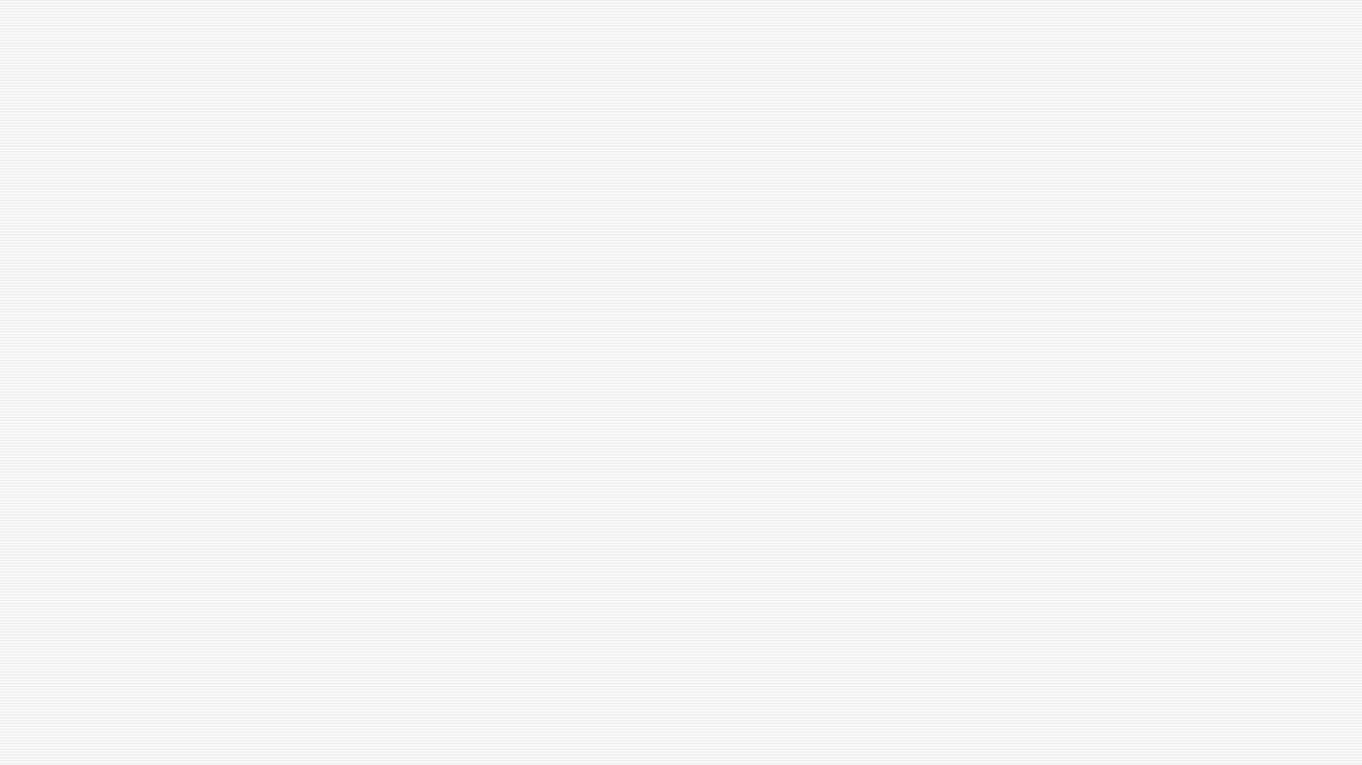

Fonksiyonlar
◤
2025

Slide 2
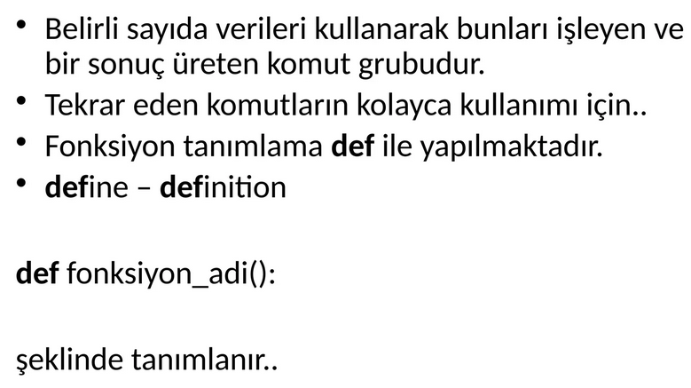
Fonksiyonlar
◤
23.09.2025

Slide 3
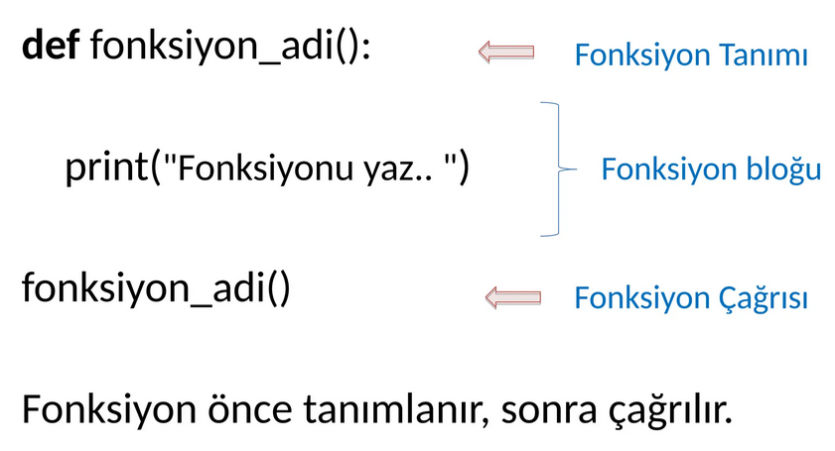
Fonksiyonlar
◤
23.09.2025

Slide 4
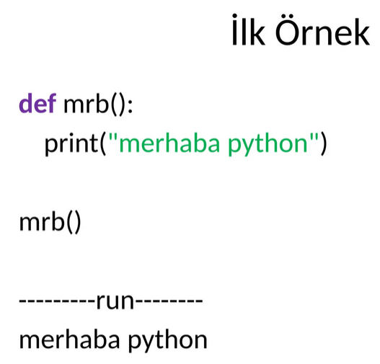
Fonksiyonlar
◤
23.09.2025

Slide 5
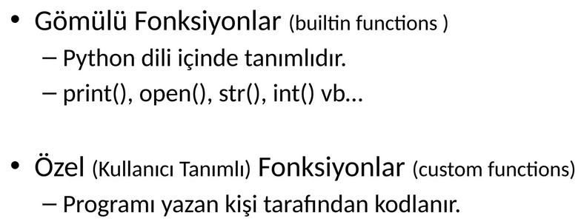
Fonksiyonlar
◤
23.09.2025

Slide 6
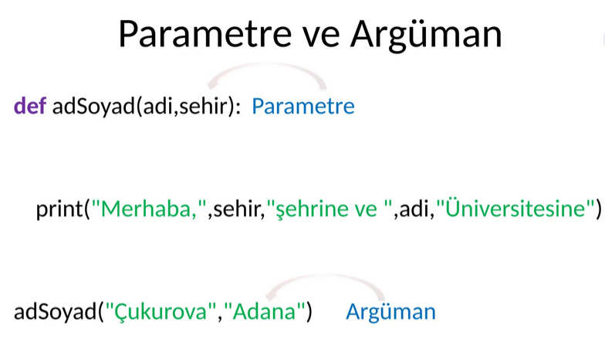
Fonksiyonlar
◤
23.09.2025

Slide 7
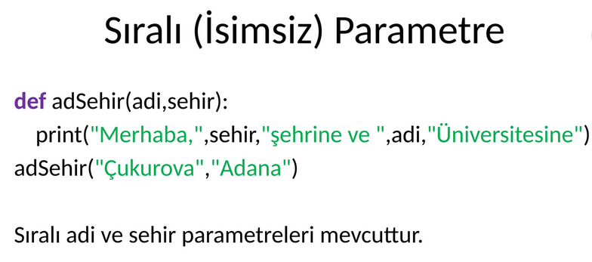
Fonksiyonlar
◤
23.09.2025

Slide 8
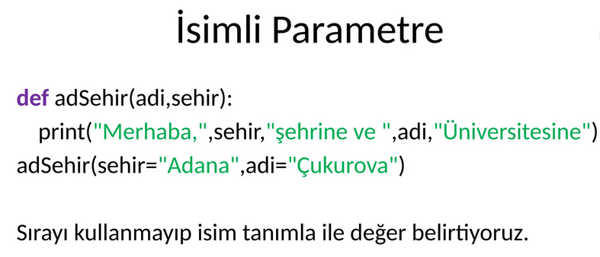
Fonksiyonlar
◤
23.09.2025

Slide 9
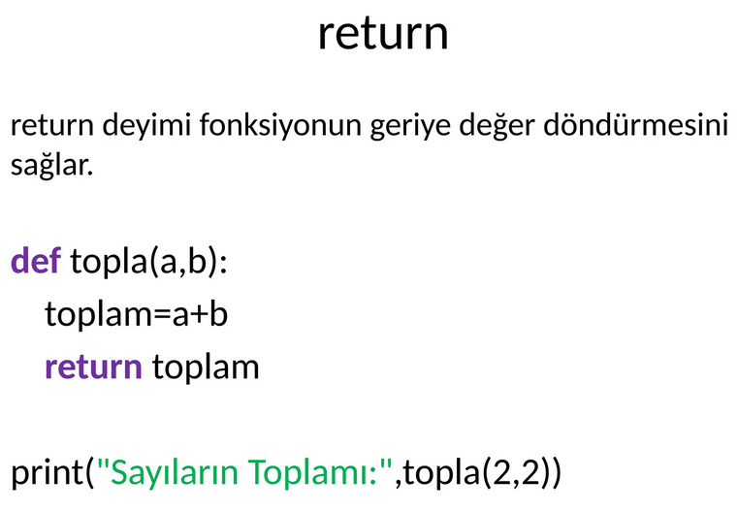
Fonksiyonlar
◤
23.09.2025

Slide 10
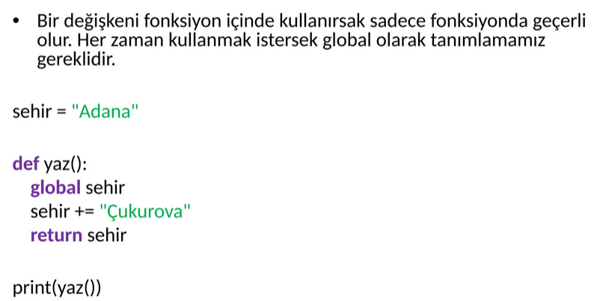
Global
◤
23.09.2025

Slide 11
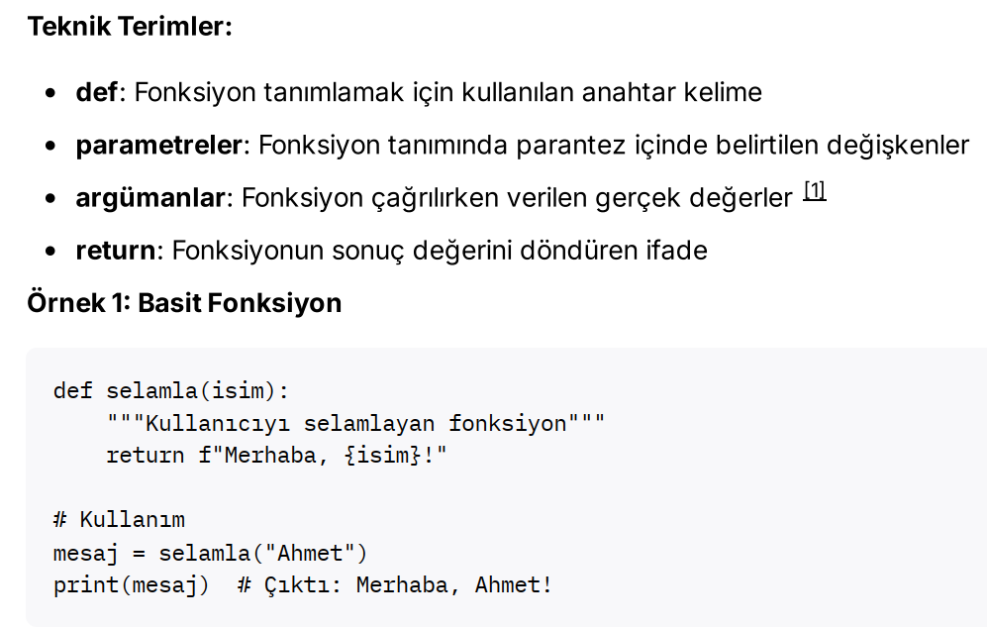
Özet
◤
23.09.2025

Slide 12
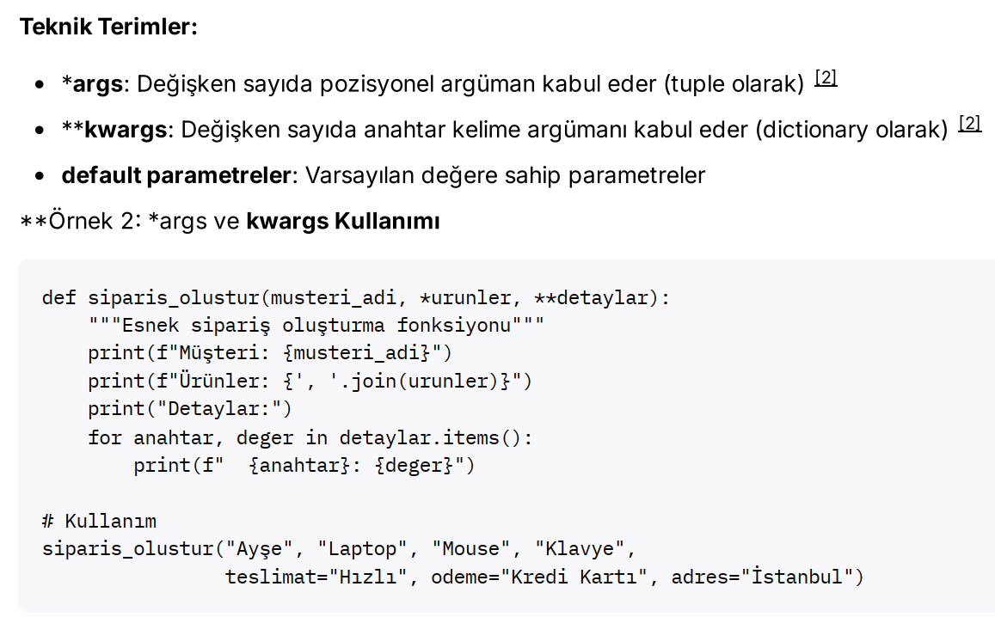
Özet
◤
23.09.2025

Slide 13
31
◤
Alıştırmalar
23.09.2025

Slide 14
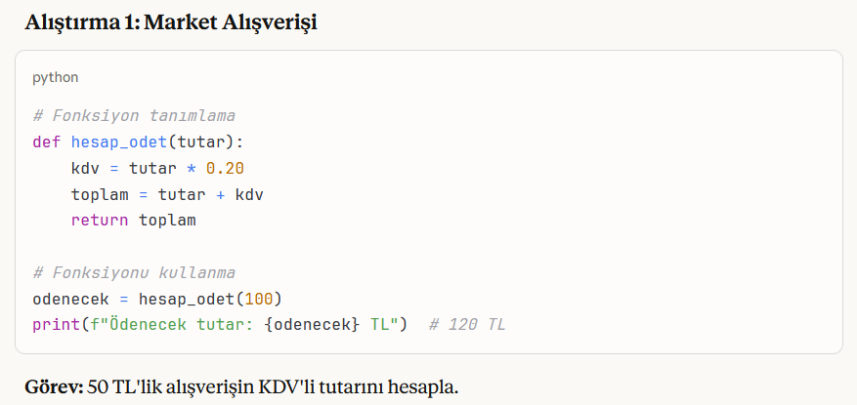
Market Alışverişi
◤
23.09.2025

Slide 15
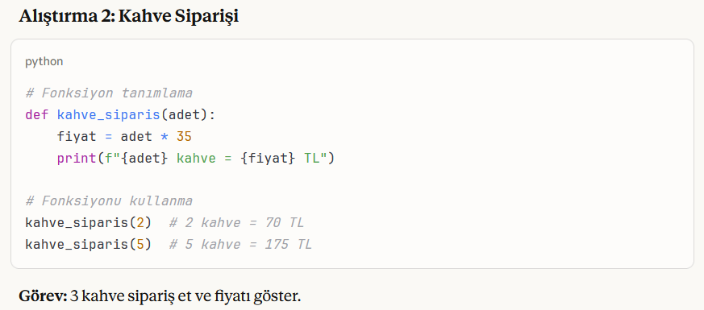
Kahve Siparişi
◤
23.09.2025

Slide 16
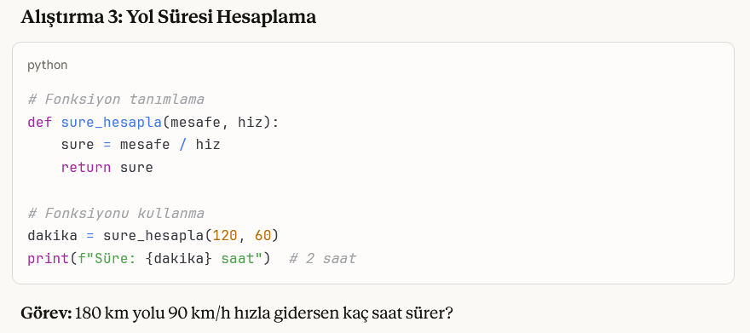
Yol Süresi
◤
23.09.2025

Slide 17
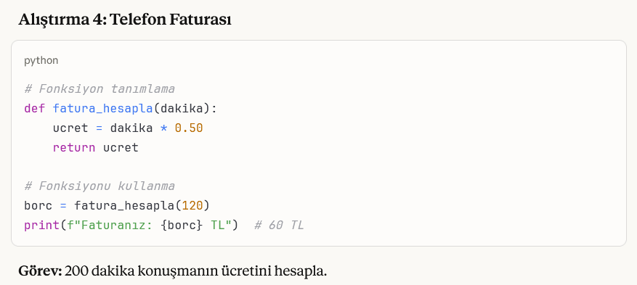
Telefon Faturası
◤
23.09.2025

